Slide 1
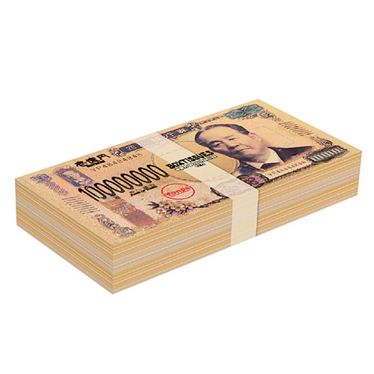
【提案書】
ミニミニ壱億円BOXティッシュ10W(渋沢栄一)
特徴
壱万円札をモチーフにデザインされた、壱「億」円ボックスティッシュ。見た目に非常にインパクトがあるためイベント等に最適！旧札モチーフタイプと新札モチーフタイプの2種類から選択可能。
納期
納期スペース
仕様
素材：パルプ
包装：化粧箱
生産国：日本
お見積
お見積りスペース

